Slide 1
САОБРАЋАЈ

Slide 2
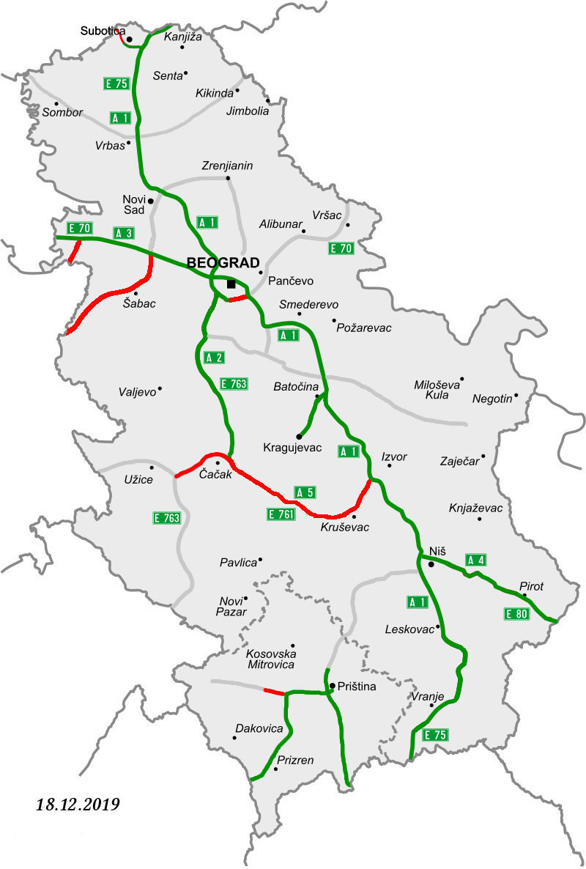
Саобраћај је делатност терцијарног сектора која повезује произвођаче сировина, прерађиваче и потрошаче готових производа.
ПОДЕЛА САОБРАЋАЈА
Према средини где се обавља:
Копнени
Водни
Ваздушни
Према територији где се обавља:
Унутрашњи
Међународни
Транзитни
Према врсти транспорта:
1. Путнички
2. Теретни
3. Цевоводни
4. Поштански (ПТТ)
5. Информациони (интернет)

Slide 3
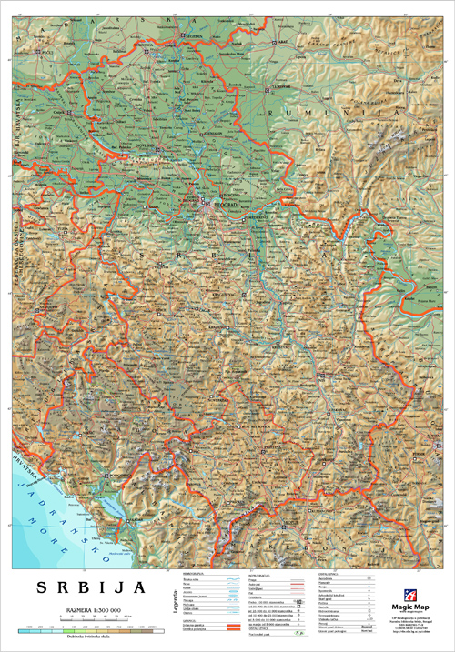
Развој саобраћаја и размештај саобраћајних линија зависи од природних, економских и техничких фактора.
Природни фактори су изглед и састав рељефа. Низије и речне долине су одличне за трасирање саобраћајница. Њих је лакше градити у седиментним стенама.
Главни економски фактор је производња. Са повећањем робне производње повећава се и потреба за транспортом робе.
Расположива техничка средства су главни технички фактор од кога зависи изградња путева и пруга, пловних канала, аеродрома...

Slide 4
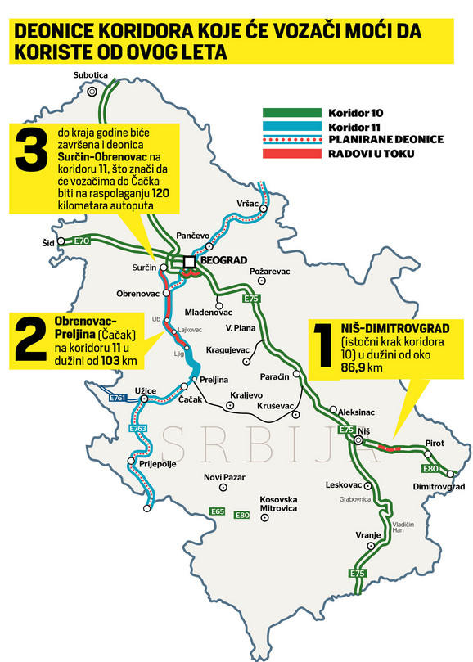
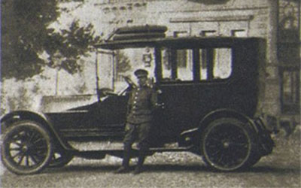
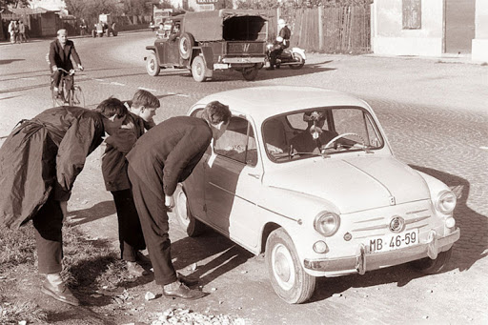
КОПНЕНИ САОБРАЋАЈ
Друмски саобраћај почео је да се развија у 20. веку
1903. године – први аутомобил на улицама Београда;
1953. године – “Црвена застава” у Крагујевцу произвела првог “фићу”;

Slide 5
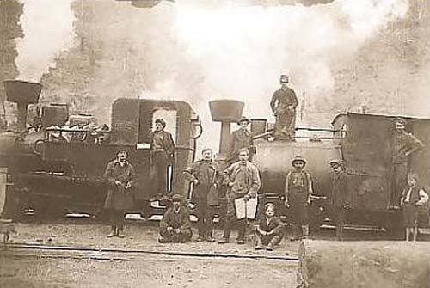
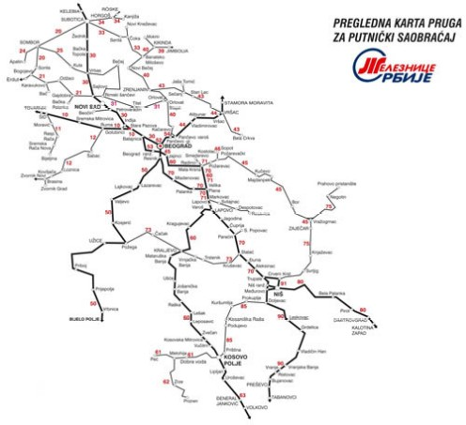
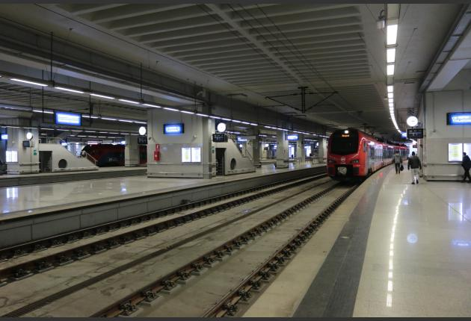
Железнички саобраћај се развија након Другог светског рата. Ово је вид саобраћаја који је недовољно развијен иако има огроман потенцијал.

Slide 6
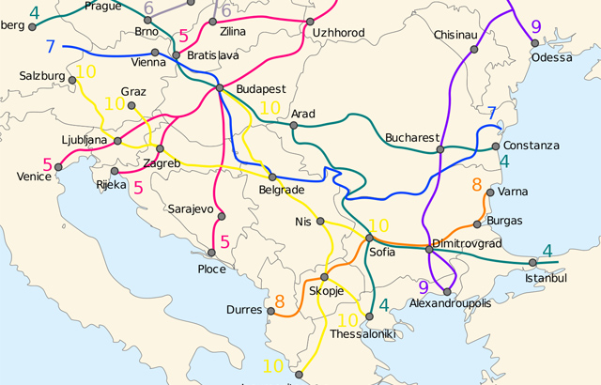
ВОДНИ САОБРАЋАЈ
Речни саобраћај је најзначајнији вид водног саобраћаја у Србији. Тиса, Сава, Дунав, Бегеј и Тамиш су пловне целим током кроз Србију.
Језерски саобраћај није довољно развијен. Најзначајнији је на Ђердапском језеру.

Slide 8
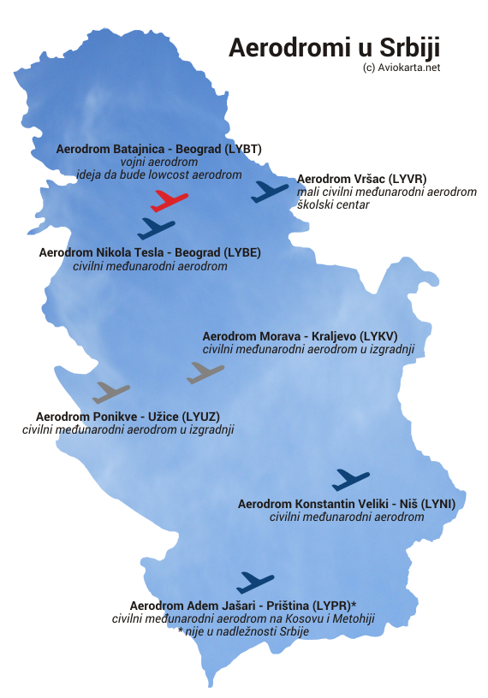
ВАЗДУШНИ САОБРАЋАЈ
Авионски саобраћај је почео да се развија у Србији 1962.године, када је отворен аеродром у Београду, данашњи “Никола Тесла”.
ПТТ САОБРАЋАЈ И ИНТЕРНЕТ
ПТТ саобраћај преноси поштанске пошиљке, вести, поруке и саопштења уз помоћ телеграфа, телефона и сателитске станице која је у селу Прилике код Ивањице.
Интернет је глобална информациона мрежа која повезује мноштво рачунара широм света и друге рачунарске мреже света у једну целину с наменом размене података и употребе разних садржаја, услуга и сервиса.

Slide 9
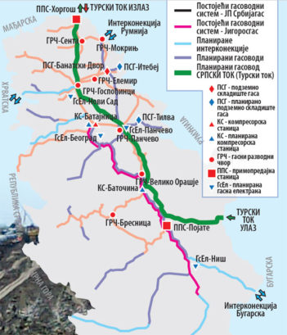
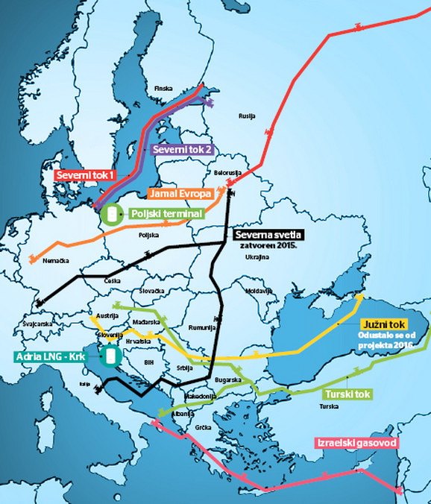
ЦЕВОВОДНИ САОБРАЋАЈ
У нашој земљи је последњих година акценат стављен на изградњу објеката за транспорт и складиштење природног гаса. У Банатском Двору код Житишта, у Банату, налази се наше највеће подземно складиште природног гаса.

Slide 10
Хвала на пажњи
Март 2020.године
Аутор
Гордана Васић

